Slide 1
CRNA GORA
Crna Gora je nezavisna i suverena država, republikanskog oblika vladavine.

Slide 2
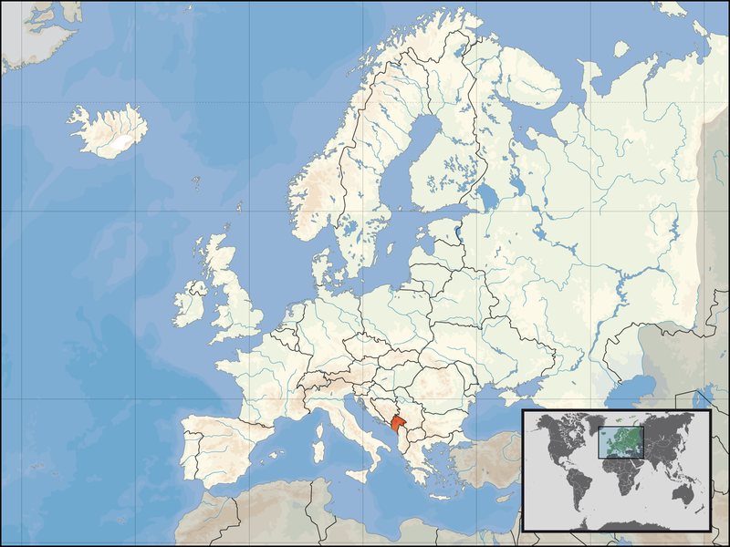

Slide 3
BALKANSKA ZEMLJA NA JUGOISTOKU EUROPE
IMA IZLAZ NA JADRANSKO MORE

Slide 4
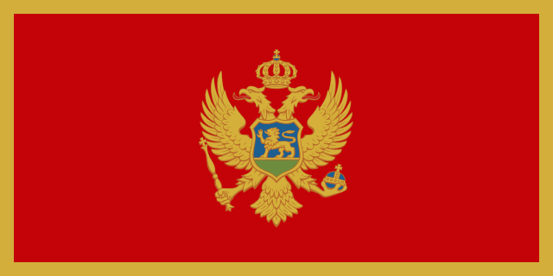
ZASTAVA CRNE GORE
Notes:
ZASTAVA CRNE GORE

Slide 5
GRB CRNE GORE

Slide 6
SLUŽBENI JEZIK
Službeni jezik u Crnoj Gori je crnogorski jezik, ćirilično i latinično pismo su ravnopravni, a u službenoj uporabi su i srpski, bošnjački, albanski i hrvatski jezik.

Slide 7
VALUTA
VALUTA koja se koristi u državi je euro iako Crna Gora službeno nije članica Europske unije niti Eurozone

Slide 8
UDIO STANOVNIŠTVA
Stanovništvo po materinskom jeziku prema popisu iz 2011.:
srpski:42,88%
crnogorski: 36,97%
albanski: 5,27%
bošnjački: 5,33%
hrvatski: 0,45%
srpsko-hrvatski:2,63%.

Slide 9
PODGORICA- GLAVNI GRAD

Slide 10
GRANICE CRNE GORE
Na sjeveru graniči s Srbijom, na istoku s Kosovom, na jugoistoku s Albanijom, na zapadu s Bosnom i Hercegovinom, a na krajnjem jugozapadu s Hrvatskom.

Slide 11
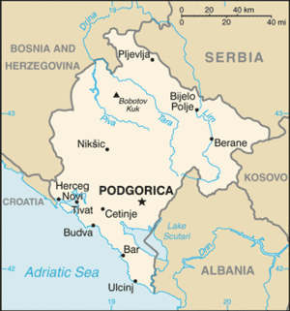

Slide 12
NAJDUŽA RIJEKA
ZETA

Slide 13
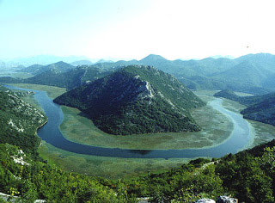

Slide 14
Najduža obala
Velika Plaža, Ulcinj - 13.000 metara

Slide 16
Najviši vrhovi:
Maja Rozit (Prokletije) - 2522 m
Bobotov Kuk (Durmitor) - 2522 m

Slide 17
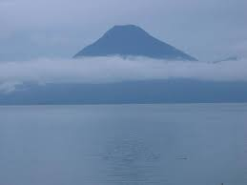

Slide 19
Najveće jezero
Skadarsko - 391 km2

Slide 21
KANJON
Najdublji kanjon: Tara - 1300 m

Slide 23
ZALJEV
Najveći zaljev: Bokokotorski

Slide 25
UNESCO-va Svjetska baština
Durmitor
Kanjon Tara
Stari grad Kotor
Kotorski zaljev

Slide 26
Nacionalni parkovi
Nacionalni park Durmitor
Nacionalni park Biogradska gora
Nacionalni park Lovćen
Nacionalni park Skadarsko jezero

Slide 27
BIOGRADSKA GORA

Slide 28
DURMITOR

Slide 29
LOVĆEN

Slide 30
TURISTIČKO SREDIŠTE
PORTO MONTENEGRO

Slide 31
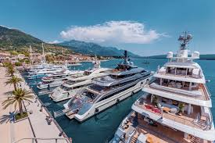

Slide 32
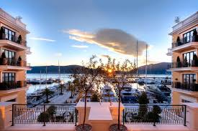

Slide 33
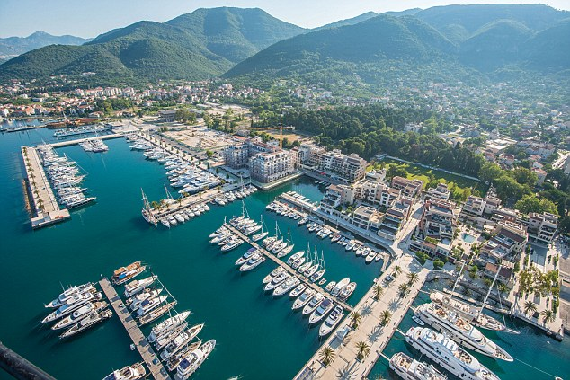

Slide 34
UKRATKO
Glavni grad: Podgorica
Ima izlaz na Jadransko more
Valuta je euro
Službeni jezik je crnogorski
Graniči sa Srbijom, Kosovom, BiH, Albanijom i Hrvatskom
Najduža rijeka je Zeta
Najveće jezero je Skadarsko jezero

Slide 35
Unescova baština: Durmitor, Kanjon Tara, Stari grad Kotor, Kotorski zaljev
Nacionalni parkovi: Nacionalni park Durmitor, Nacionalni park Biogradska gora, Nacionalni park Lovćen, Nacionalni park Skadarsko jezero

